Slide 1
Кушнурская школа в годы Великой Отечественной войны- помощь в тылу и на фронте Работу выполнил ученик 9 класса Титов Максим Руководитель: учитель истории и обществознания Титова Любовь Юрьевна
МБОУ Кушнурская СОШ

Slide 2
Цель исследования-показать вклад учителей и учащихся Кушнурской школы как в тылу, Так и на фронтах Великой Отечественной войны
Задачи:
1. Выбор проблемы
2.Сбор информации через изучение источников и литературы
3.Систематизация материала
4.Оформление исследовательской работы
Практическая значимость – использование материалов исследования на уроках истории краеведения в целях патриотического воспитания обучающихся

Slide 3
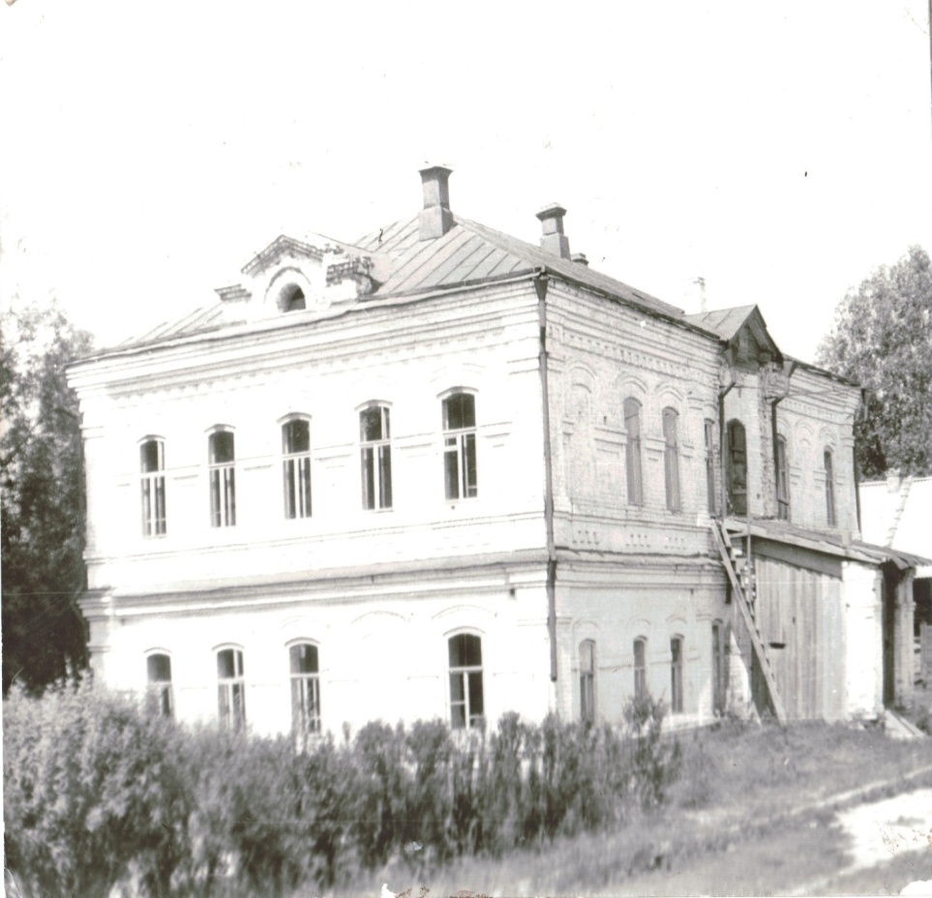
Здания Кушнурской 7-летней школы в 1941-1945 гг

Slide 4
Директора школы в военные годы
Пасынкова Ефросинья Николаевна-1941
Лозницкая Валентина Ивановна-1943-1944
Бузник –1944-1945
Мосунова Анастасия Павловна-1945-1946

Slide 5
1938 год Крайняя справа- Пасынкова Ефросинья Николаевна

Slide 6
Педагогический коллектив школы 31 декабря 1944 г- Старикова Н.Г., Чернова Н.А. и др.

Slide 7
Наша школа в далёкие 40-е… Учителя_Киселёв П.Г., Киселёв Н.Д.

Slide 8
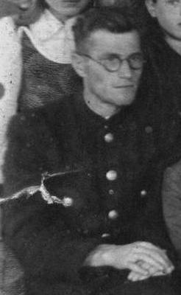
Учителя школы на фронтах Великой Отечественной войны
Пётр Григорьевич Киселёв
Миномётчик
Дважды ранен
1947-1953 гг- учитель
истории
и директор
Кушнурской школы

Slide 9
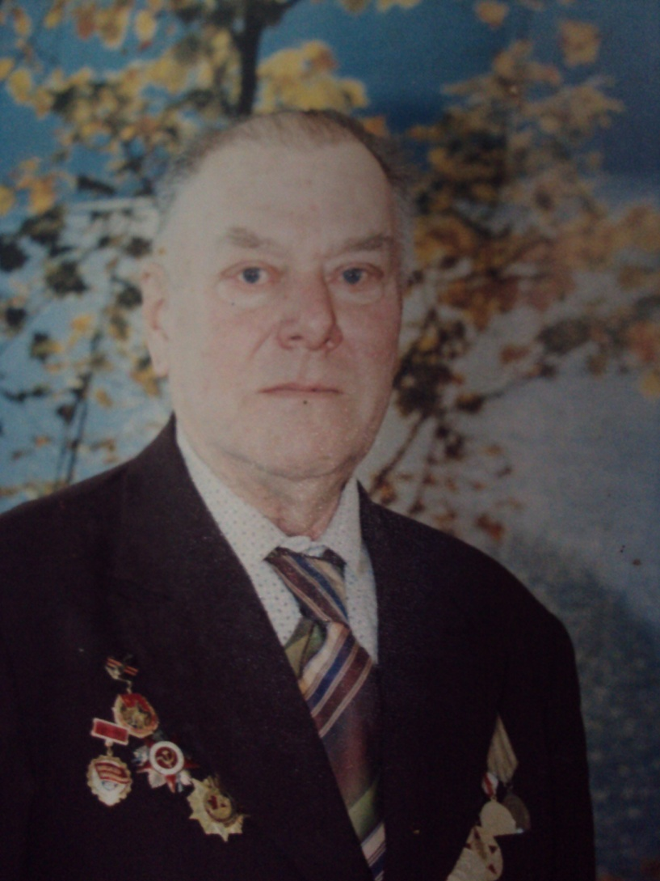
Николай Дмитриевич Киселёв (1922-2000)
Партизанский отряд
«Истребитель»
бригады им. Ворошилова
Орден Отечественной
войны 2 степени
Учитель математики
и физики
1958-1960- директор
Кушнурской школы

Slide 10
Из книги памяти работников образования Нижегородской области
Ермолин Пантелеймон Никифорович, 1920 г.р., учитель немецкого языка.
Косарев Михаил Иванович, 1922 г.р., учитель начальных классов.
Куклин Андрей Павлович, учитель истории .
Пектышев Иван Данилович, 1920 г.р, учитель начальных классов.
Торощин Павел Филимонович, 1919 г.р. учитель начальных классов.

Slide 11
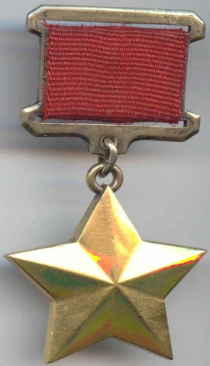
Выпускники Кушнурской школы-участники боевых сражений
Герой Советского Союза
Рогожников
Андрей Михайлович
(1904-1986)
1944 г-форсирование
р.Днепр

Slide 12
Андрей Фёдорович Толмачев
Был призван в мае 1941 г и уже в июле попал на фронт.
Был ранен, попал в плен. За неподчинение конвоирам был отправлен в концлагерь
Маутхаузен (Австрия).
После освобождения дослужи-
вал во Львове.

Slide 13
Иван Васильевич Киселёв (1892- 1996)
Служил и воевал с 1941 года в отдельном лыжном батальоне
под Старой Руссой.
Был ранен. После госпиталя
попал в артиллерию, где прослужил до конца войны.
Победу встретил в Германии

Slide 14
Леонид павлович Ефремов (1923-2004)
Призван в 1942 г. В
г.Барнаул( Лепильское военное училище).
С августа 42 – на Карельском фронте.
Освобождает Мурманск,
Норвегию- п-в Петсамо.
Медали: За победу над Германией, Орден Отечественной войны.

Slide 15
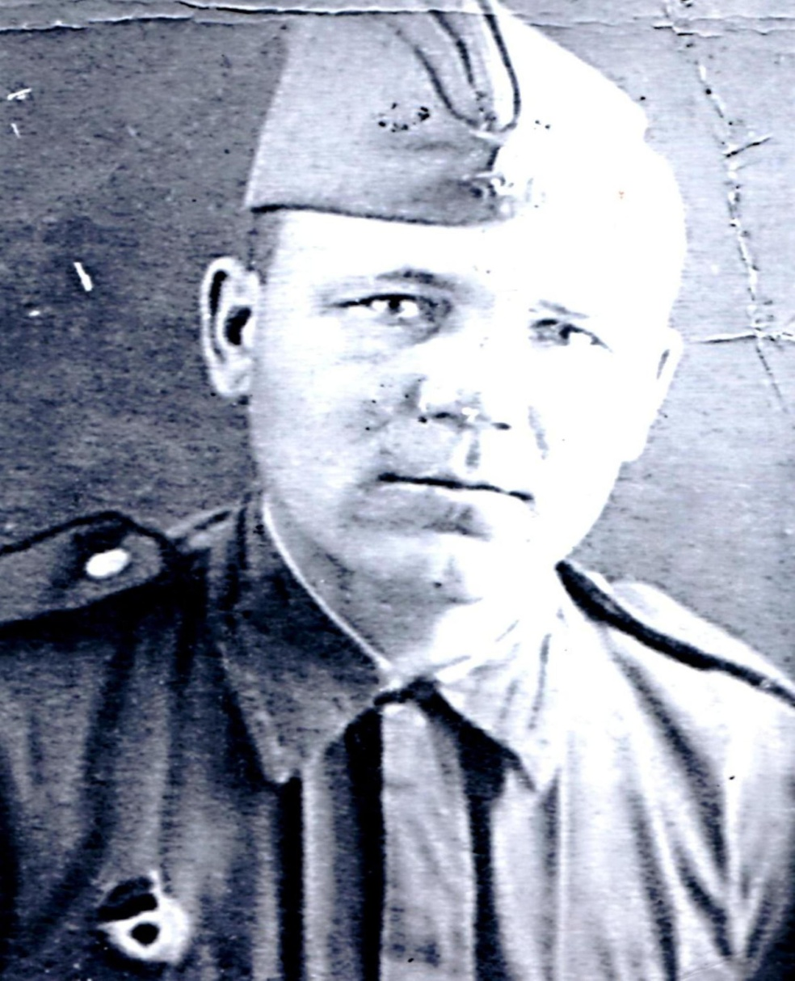
Иван Ильич Стариков (1912-1989)
На фронте с 1943 г.
Служит под
Наро-Фоминском.
Оборона Москвы.

Slide 16
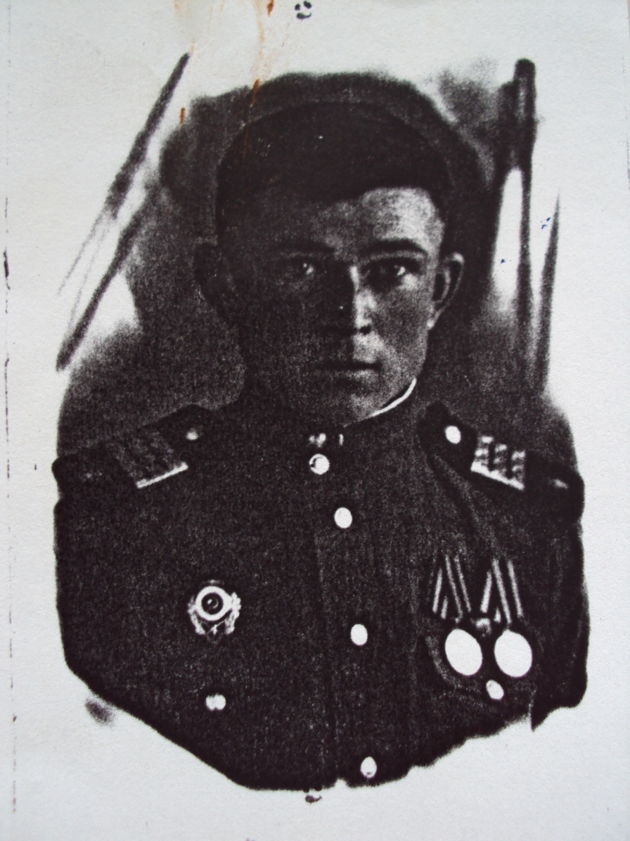
Василий Александрович Торощин 1926-2009
Призван в 1943.
Служил в Батуми,
Освобождал
Румынию.
Радиотелефонист,
начальник
радиостанции.
Старшина.
Был ранен.
Орден Отечественной
войны 1 степени.

Slide 17
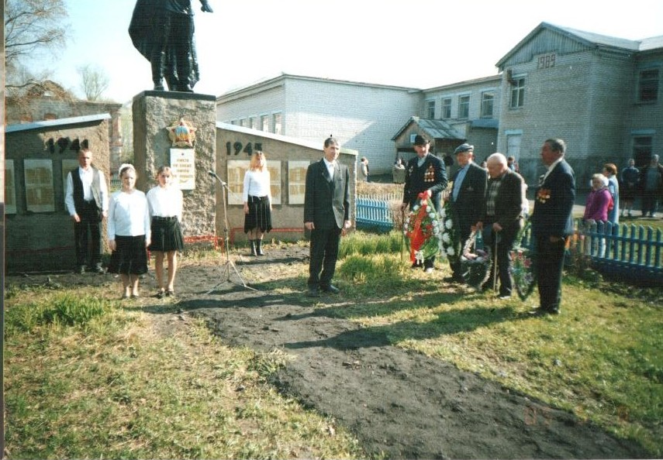
Митинг в честь Дня Победы 9 мая
Многое уйдёт
бесповоротно,
Только до
скончания
веков
В памяти
Останется
народной
Поколение
фронтовиков!

